Slide 1
KIỂM TRA BÀI CŨ
Câu hỏi 1. Sự thành lập và ức chế phản xạ có điều kiện ở người có ý nghĩa gì?
Trả lời:
- Giúp cơ thể thích nghi được với những điều kiện sống luôn luôn thay đổi.
- Hình thành những thói quen, tập quán, nếp sống có văn hoá.

Slide 2
Câu hỏi 2: Tiếng nói và chữ viết có vai trò gì trong đời sống con người?
Trả lời: Tiếng nói và chữ viết có vai trò:
- Là tín hiệu để gây ra các phản xạ có điều kiện cấp cao.
- Là phương tiện để con người giao tiếp, trao đổi kinh nghiệm với nhau.

Slide 3

Sinh học 8
Tiết 53 - Bài 54
Vệ sinh hệ thần kinh

Slide 4

TIẾT 57 - BÀI 54. VỆ SINH HỆ THẦN KINH
I. Ý nghĩa của giấc ngủ đối với sức khoẻ
Ví dụ:
Chó có thể nhịn ăn 20 ngày có thể nuôi béo trở lại nhưng mất ngủ 10 – 12 ngày là chết.
Vì sao vậy?

Slide 5
TIẾT 57 - BÀI 54. VỆ SINH HỆ THẦN KINH
I. Ý nghĩa của giấc ngủ đối với sức khoẻ
Suy nghĩ
1. Vì sao nói ngủ là một nhu cầu sinh lí của cơ thể?
2. Bản chất của ngủ là gì? Khi ngủ sự hoạt động của các cơ quan như thế nào?
3. Giấc ngủ có ý nghĩa như thế nào đối với sức khoẻ?
4. Muốn có giấc ngủ tốt cần những điều kiện gì, nêu những yếu tố ảnh hưởng trực tiếp hoặc gián tiếp đến giấc ngủ?

Slide 6
TIẾT 57 - BÀI 54. VỆ SINH HỆ THẦN KINH
I. Ý nghĩa của giấc ngủ đối với sức khoẻ
Trả lời
Câu 1. Vì sao nói ngủ là một nhu cầu sinh lí của cơ thể?
- Ngủ là một đòi hỏi tự nhiên của cơ thể, cần hơn ăn.
Câu 2. Bản chất của ngủ là gì? Khi ngủ sự hoạt động của các cơ quan như thế nào?
- Bản chất của giấc ngủ là quá trình ức chế tự nhiên.
- Khi ngủ các cơ quan giảm hoạt động

Slide 7
TIẾT 57 - BÀI 54. VỆ SINH HỆ THẦN KINH
I. Ý nghĩa của giấc ngủ đối với sức khoẻ
Câu 3. Giấc ngủ có ý nghĩa như thế nào đối với sức khoẻ?
- Ý nghĩa của giấc ngủ: Phục hồi hoạt động của hệ thần kinh và các hệ cơ quan.
- Lứa tuổi khác nhau thì nhu cầu về giấc ngủ cũng khác nhau.
- Trẻ sơ sinh ngủ 20 giờ mỗi ngày.
- Người trưởng thành: 7 - 8 giờ và càng về già càng ít ngủ.

Slide 8
TIẾT 57 - BÀI 54. VỆ SINH HỆ THẦN KINH
I. Ý nghĩa của giấc ngủ đối với sức khoẻ
Câu 4. Muốn có giấc ngủ tốt cần những điều kiện gì, nêu những yếu tố ảnh hưởng trực tiếp hoặc gián tiếp đến giấc ngủ?
Muốn có giấc ngủ tốt cần:
- Ngủ đúng giờ
- Chỗ ngủ thuận tiện
- Không dùng chất kích thích như: Cà phê, chè đặc, thuốc lá…
- Không ăn quá no, hạn chế kích thích ảnh hưởng tới vỏ não gây hưng phấn.

Slide 9
TIẾT 57 - BÀI 54. VỆ SINH HỆ THẦN KINH
I. Ý nghĩa của giấc ngủ đối với sức khoẻ

- Ngủ là một nhu cầu sinh lí của cơ thể.
- Bản chất của giấc ngủ là quá trình ức chế tự nhiên.
- Khi ngủ các cơ quan giảm hoạt động có tác dụng phục hồi hoạt động của hệ thần kinh và các hệ cơ quan.

Slide 10
TIẾT 57 - BÀI 54. VỆ SINH HỆ THẦN KINH
I. Ý nghĩa của giấc ngủ đối với sức khoẻ
Muốn có giấc ngủ tốt cần:
- Ngủ đúng giờ.
- Chỗ ngủ thuận tiện.
- Không dùng chất kích thích như: Cà phê, chè đặc, thuốc lá…
- Không ăn quá no, hạn chế kích thích ảnh hưởng tới vỏ não gây hưng phấn.

Slide 11
TIẾT 57 - BÀI 54. VỆ SINH HỆ THẦN KINH
I. Ý nghĩa của giấc ngủ đối với sức khoẻ
II. Lao động và nghỉ ngơi hợp lí
1. Tại sao không nên làm việc quá sức, thức quá khuya?
Vậy sắp xếp thời gian như thế nào là hợp lí?
►Để tránh căng thẳng và mệt mỏi cho hệ thần kinh.
2. Lao động và nghỉ ngơi như thế nào là hợp lí?
► Lao động, học tập xen kẽ với nghỉ ngơi, tránh đơn điệu, nhàm chán.

Slide 12
TIẾT 57 - BÀI 54. VỆ SINH HỆ THẦN KINH
I. Ý nghĩa của giấc ngủ đối với sức khoẻ
II. Lao động và nghỉ ngơi hợp lí
3. Em hãy xây dựng cho mình một thời gian biểu hợp lí?
4. Muốn bảo vệ hệ thần kinh ta phải làm gì?
►Đảm bảo giấc ngủ hằng ngày.
►Giữ cho tâm hồn thanh thản.
►Xây dựng chế độ làm việc và nghỉ ngơi hợp lí.

Slide 13
TIẾT 57 - BÀI 54. VỆ SINH HỆ THẦN KINH
I. Ý nghĩa của giấc ngủ đối với sức khoẻ
II. Lao động và nghỉ ngơi hợp lí

Vậy sắp xếp thời gian như thế nào là hợp lí?
- Lao động và nghỉ ngơi hợp lí để giữ gìn và bảo vệ hệ thần kinh.
- Để đảm bảo hệ thần kinh cần:
+ Đảm bảo giấc ngủ hàng ngày.
+ Giữ gìn tâm hồn thanh thản.
+ Xây dựng chế độ làm việc và nghỉ ngơi hợp lí.

Slide 14


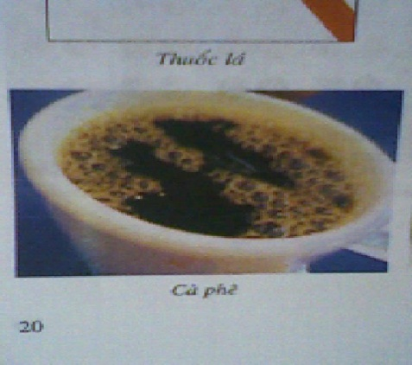
TIẾT 57 - BÀI 54. VỆ SINH HỆ THẦN KINH
I. Ý nghĩa của giấc ngủ đối với sức khoẻ
II. Lao động và nghỉ ngơi hợp lí
III. Tránh lạm dụng các chất kích thích và ức chế đối với hệ thần kinh
Để cho hệ thần kinh được khoẻ mạnh chúng ta nên làm gì?
Yêu cầu học sinh quan sát hình ảnh
Hoa và quả cây cà phê

Slide 15






TIẾT 57 - BÀI 54. VỆ SINH HỆ THẦN KINH
Ảnh một số chất gây nghiện

Slide 16


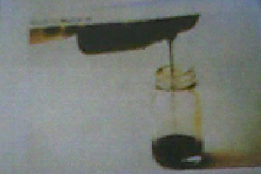
TIẾT 57 - BÀI 54. VỆ SINH HỆ THẦN KINH
Cây và quả thuốc phiện

Slide 17

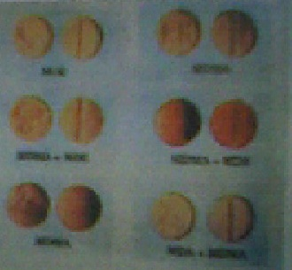

Những sản phẩm gây nghiện

Slide 18
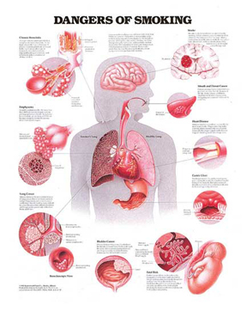
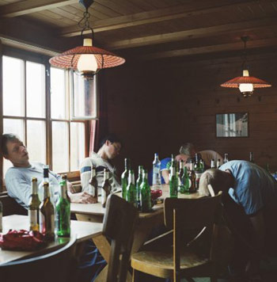
TIẾT 57 - BÀI 54. VỆ SINH HỆ THẦN KINH
Tác hại của chất gây nghiện
Rượu ảnh hưởng đến sức khoẻ và tinh thần của con người
Ung thư phổi

Slide 19


TIẾT 57 - BÀI 54. VỆ SINH HỆ THẦN KINH
Tác hại của chất gây nghiện
Vi rút HIV
Hậu quả của sử dụng ma tuý

Slide 20
Suy nghĩ
Hoàn thành phiếu học tập
Loại chất | Tên chất | Tác hại
Chất kích thích
Chất gây nghiện
- Rượu
- Hoạt động não bộ bị rối loạn, trí nhớ kém
Chất kích thích và chất gây nghiện làm hại gì đến hệ thần kinh?
- Nước chè đặc, cà phê
- Kích thích hệ thần kinh, gây mất ngủ.
- Thuốc lá
- Cơ thể suy yếu, dễ mắc bệnh ung thư
- Ma tuý
- Suy yếu nòi giống, cạn kiệt kinh tế, lây nhiễm HIV, mất nhân cách.

Slide 21
TIẾT 57 - BÀI 54. VỆ SINH HỆ THẦN KINH
I. Ý nghĩa của giấc ngủ đối với sức khoẻ
II. Lao động và nghỉ ngơi hợp lí
III. Tránh lạm dụng các chất kích thích và ức chế đối với hệ thần kinh
Kiến thức

Slide 22
TIẾT 57 - BÀI 54. VỆ SINH HỆ THẦN KINH
Loại chất | Tên chất | Tác hại
Chất kích thích
Chất gây nghiện
Chất làm suy giảm chức năng thần kinh | Thuốc an thần | Mắt mờ, thở yếu, giảm trí nhớ, hôn mê, tử vong (nếu dung lều cao)
- Rượu
- Hoạt động não bộ bị rối loạn, trí nhớ kém
- Nước chè đặc, cà phê
- Kích thích hệ thần kinh, gây mất ngủ.
- Thuốc lá
- Cơ thể suy yếu, dễ mắc bệnh ung thư
- Ma tuý
- Suy yếu nòi giống, cạn kiệt kinh tế, lây nhiễm HIV, mất nhân cách.

Slide 23

Kiểm tra đánh giá
Chọn câu trả lời đúng
Câu hỏi 1: Bản chất sinh lí của giấc ngủ là:
a/ Ngủ là thời gian nghỉ ngơi hoàn toàn
b/ Não hoạt động nhiều thì mệt mỏi, muốn phục hồi thì phải ngủ
c/ Ngủ là sự khuếch tán lan dần ra toàn bộ vỏ não; Khi ngủ tất cả các cơ quan trong cơ thể đều giảm bớt hoạt động tối đa.
d/ Ngủ là nhu cầu sinh lí của cơ thể

Slide 24
Câu hỏi 2: Làm việc và nghỉ ngơi thiếu khoa học sẽ có hại gì cho cơ thể?
a/ Năng suất làm việc giảm sút.
b/ Cơ thể chóng mệt mỏi, sinh ra cấu gắt vô lí.
c/ Hoạt động của các nơron bị suy giảm, không phục hồi được, sẽ chết dần, làm cho mọi hoạt động của người này suy giảm, người chóng già và chống chết.
d/ Ảnh hưởng xấu đến hệ thần kinh nói riêng và sức khoẻ nói chung.

Slide 25
